Slide 1
Informatika
Logika

Slide 2

Logika
Informatika

Slide 3
Logika
Logika Proposisional
Materi logika proposisional ini sebetulnya mirip dengan materi logika matematika yang dipelajari di bangku sekolah.
Proposisi
Operasi Proposisi
Tabel Kebenaran
Hierarki Operator Logika
Hukum & Aturan Pada Logika
Kaidah Interferensi
Informatika

Slide 4
Logika
Proposisi
Proposisi secara bahasa berarti pernyataan. Nilai dari proposisi bisa benar/true saja atau salah/false tidak mungkin keduanya. Proposisi yang terdiri dari satu pernyataan disebut proposisi atomik sedangkan yang terdiri dari lebih satu pernyataan disebut proposisi majemuk.
Contoh Proposisi:
Bandung adalah salah satu kota di Indonesia (proposisi bernilai benar)
25 adalah bilangan genap (proposisi bernilai salah)
Jika besok hujan, saya tidak akan pergi ke sekolah (bisa benar dan bisa salah tapi tidak mungkin keduanya)
Informatika

Slide 5
Logika
Proposisi
Proposisi secara bahasa berarti pernyataan. Nilai dari proposisi bisa benar/true saja atau salah/false tidak mungkin keduanya. Proposisi yang terdiri dari satu pernyataan disebut proposisi atomik sedangkan yang terdiri dari lebih satu pernyataan disebut proposisi majemuk.
Contoh Bukan Proposisi:
Aku sayang kamu (???)
2x + 3y = 10 (???)
2x atau 5y + 10, dimana x dan y bilangan bulat. (bukan proposisi karena tidak jelas nilainya)
Informatika

Slide 6
Logika
Operasi Proposisi
Ada 5 buah operasi dasar yang bisa kita gunakan untuk mengoperasikan proposisi. Kelima operasi tersebut adalah Konjungsi (˄), Disjungsi (˅), Negasi (~), Implikasi (→), dan biimplikasi (↔).
Informatika
Operasi | Keterangan | Tanda
Konjungsi | AND | P˄Q
Disjungsi | OR | P˅Q
Negasi | NOT | ~P
Implikasi | Jika ….. Maka ….. | P→Q
Biimplikasi | Jika dan hanya Jika | P ↔ Q || ((P→Q) ˄ (Q→P))

Slide 7
Logika
Tabel Kebenaran
Tabel kebenaran adalah tabel yang berisikan hasil operasi dari dua buah proposisi.
nformatika
P | Q | P˄Q | P˅Q | ~P | P→Q | P ↔ Q
1 | 1 | 1 | 1 | 0 | 1 | 1
1 | 0 | 0 | 1 | 0 | 0 | 0
0 | 1 | 0 | 1 | 1 | 1 | 0
0 | 0 | 0 | 0 | 1 | 1 | 1
Berikut ini adalah cara cepat untuk mengingatnya:
P ˄ Q akan bernilai TRUE jika P dan Q nya bernilai TRUE
P ˅ Q akan bernilai FALSE jika P dan Q nya bernilai FALSE
P→Q akan bernilai FALSE jika P bernilai TRUE dan Q bernilai FALSE
P ↔ Q akan bernilai TRUE jika P dan Q memiliki nilai kebenaran yang sama

Slide 8
Logika
Hierarki Operator Logika
Hierarki adalah urutan pengerjaan dari proposisi majemuk. Semakin tinggi hierarki maka itulah yang dikerjakan terlebih dahulu.
Operator dalam kurung
Negasi (not / ~)
Konjungsi (and / dan / ∧)
Disjungsi (or / atau / ∨)
Contoh :
Apakah hasil dari ?
(true and false or not (true or false and not(true)))
Informatika

Slide 9
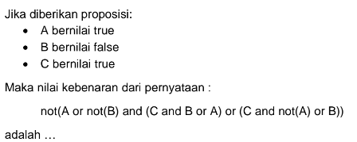
Logika
Latihan!
Informatika

Slide 10
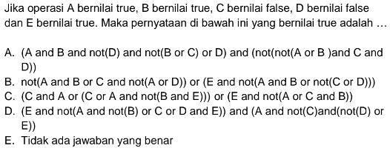
Logika
Latihan!
Informatika

Slide 11
Logika
Hukum & Aturan Pada Logika
Ada beberapa hukum dan aturan penting yang bisa dipakai dalam
mengerjakan soal-soal logika, yaitu :
Hukum | Aturan
Komutatif | P ˄ Q = Q ˄ P P ˅ Q = Q ˅ P
Asosiatif | (P ˄ Q) ˄ R = P ˄ (Q ˄ R) (P ˅ Q) ˅ R = P ˅ (Q ˅ R)
Distributif | P ˄ (Q ˅ R) = (P ˄ Q) ˅ (P ˄ R) P ˅ (Q ˄ R) = (P ˅ Q) ˄ (P ˅ R)
De Morgan | ~(P ˄ Q) = ~P ˅ ~Q ~(P ˅ Q) = ~P ˄ ~Q
Kontraposisi | P→Q = ~Q→~P
Negasi dari Implikasi | ~( P→Q) = P ˄ ~Q P→Q = ~P ˅ Q
Informatika

Slide 12
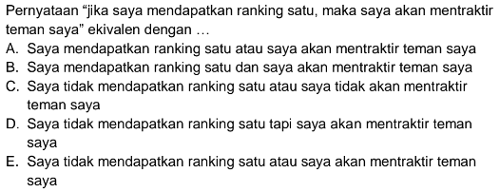
Logika
Latihan!
Informatika

Slide 13
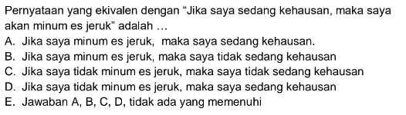
Logika
Latihan!
Informatika

Slide 14
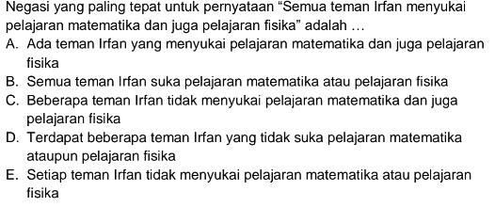
Logika
Latihan!
Informatika

Slide 15
Logika
Kaidah Interferensi
Kaidah interferensi adalah proses penarikan kesimpulan dari beberapa proposisi sekaligus.
Aturan | Kesimpulan
Modus Ponens | Proposisi 1 : P →Q Proposisi 2 : P ____________________ Kesimpulan : Q
Modus Tollen | Proposisi 1 : P →Q Proposisi 2 : ~ Q _____________________ Kesimpulan : ~ P
Hypothetical Syllogism | Proposisi 1 : P → Q Proposisi 2 : Q → R _________________ Kesimpulan : P → R
Informatika

Slide 16
Logika
Kaidah Interferensi
Kaidah interferensi adalah proses penarikan kesimpulan dari beberapa proposisi sekaligus.
Aturan | Kesimpulan
Disjunctive Syllogism | Proposisi 1 : P ˅ Q ~P __________________ Kesimpulan : Q
Simplifications | Proposisi 1 : P ˄ Q Kesimpulan : P, Q
Case Analysis | Proposisi 1 : P ˅ Q Proposisi 2 : P →R Proposisi 3 : Q →R _________________ Kesimpulan : R
Informatika

Slide 17
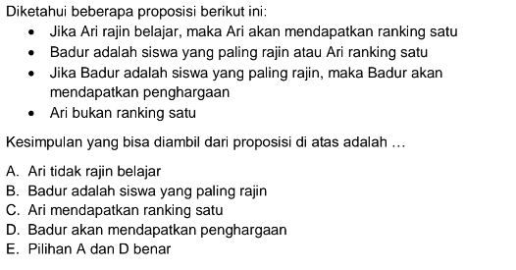
Logika
Latihan!
Informatika

Slide 18
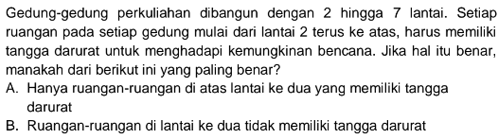

Logika
Latihan!
Informatika

Slide 19
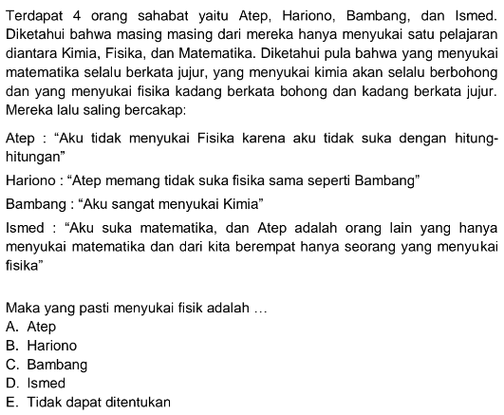
Logika
Latihan!
Informatika

Slide 20
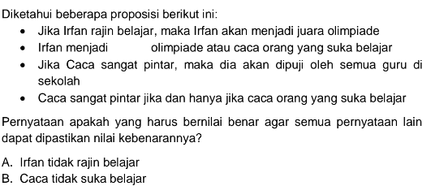

Logika
Latihan!
Informatika

Slide 21
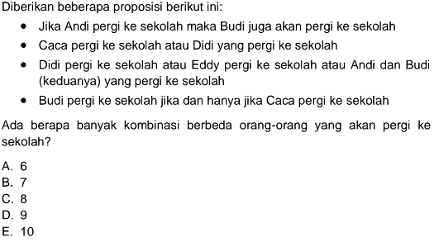
Logika
Latihan!
Informatika

Slide 22
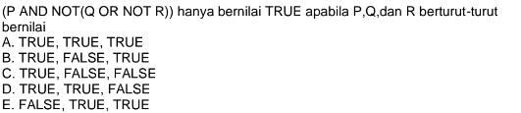
Logika
Latihan!
Informatika

Slide 23
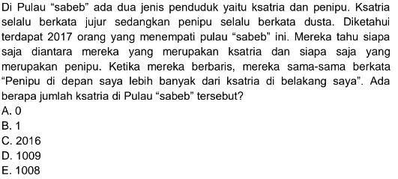
Logika
Latihan!
Informatika

Slide 24
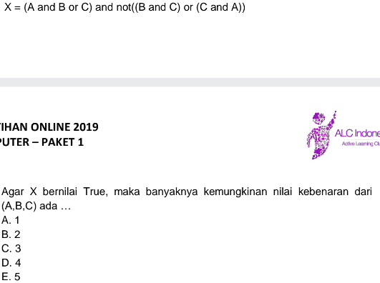
Logika
Latihan!
Informatika

Slide 25
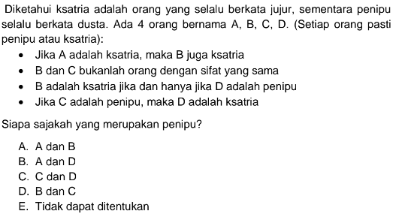
Logika
Latihan!
Informatika

Slide 26
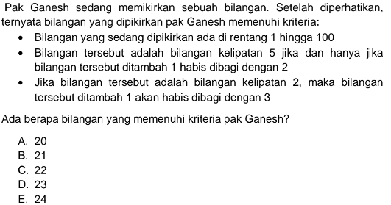
Logika
Latihan!
Informatika

